Slide 1
Разработка, применение и оптимизация кейсов и деловых игр
Дипл. психол. Карстен Мертенс

Slide 2
Содержание доклада
Полезность кейсов и деловых игр
Компетенции - о взаимосвязи знаний и навыков
Управление компетенциями - преобразовать знания в навыки
Деловые игры, ролевые игры, кейсы - некоторые примеры из практики
Упражнение в пленуме - ролевая игра: разговор в парах в пленуме
Обсуждение результатов и эффектов
Групповая работа по возможностям использования в Академии

Slide 3
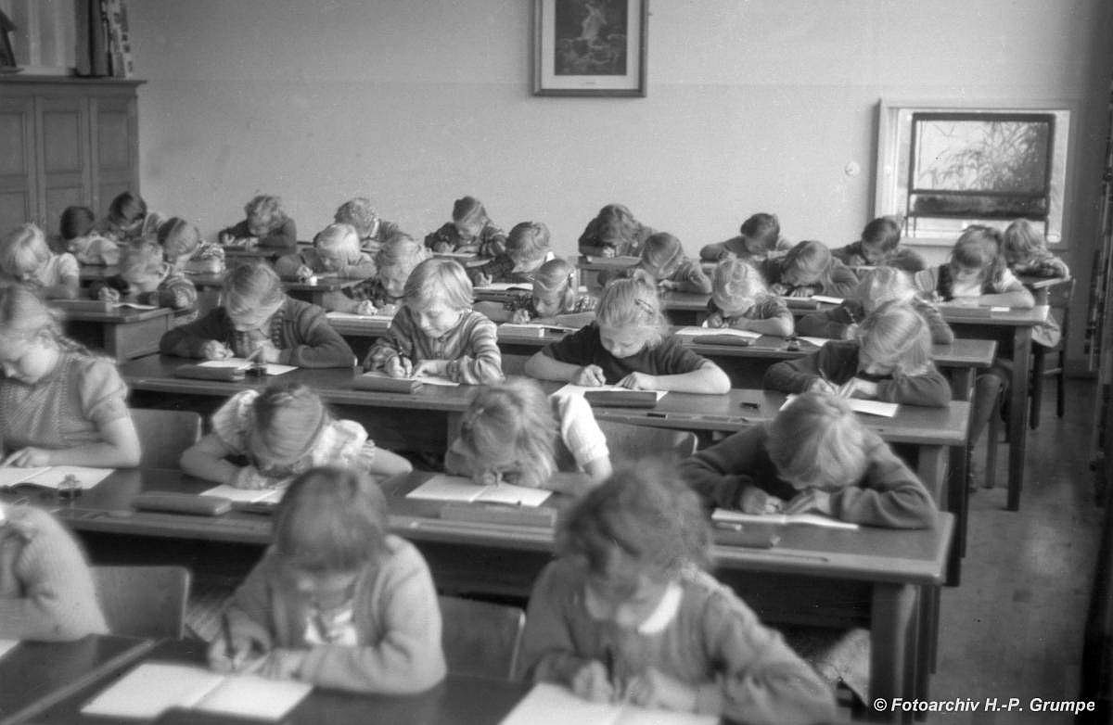
Вопрос Вам как к участникам
Что Вы учили в 4 квартале (октябрь-декабрь) в школе в 7-м классе?

Slide 4
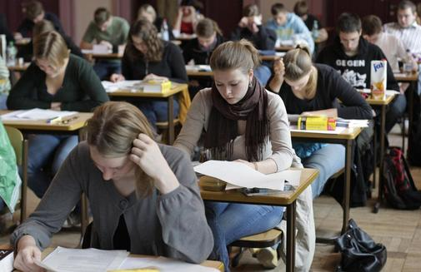
Что Вы учили во второй половине года (июль-декабрь) в школе в 11-м классе?

Slide 5
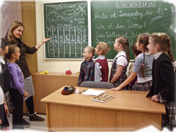
?
Если Вы больше не помните, что учили в школе в это время, можно было бы сэкономить учебные года????
- > можно сократить количество школ, - > можно сэкономить учебные года, - > можно значительно сократить государственные расходы на образование.

Slide 6
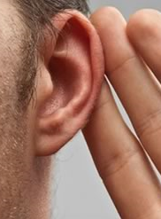
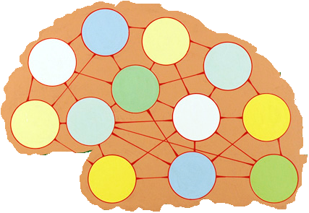
Целостное взаимосвязанное представление
Понимание
Движение
Импульс
Чувствовать
Я слышу понятие„ролевая игра “.
Об этом я что-то читал. (b)
Я помню в школе я что-то об этом слышал. (c)
Мой отец показывал что-то подобное. (d)
В детстве, когда я играл, было что-то похожее. (e)
c
f
„Ролевая игра“
g
Слышать
b
e
j
h
d
Видеть
Любопытство
l
k
i
Действие
Ощущение
Говорить
Эмоции
Первая ступень мудрости
Я могу хорошо представить себе значение и полезность «а» в контексте моего знания и опыта.

Slide 7
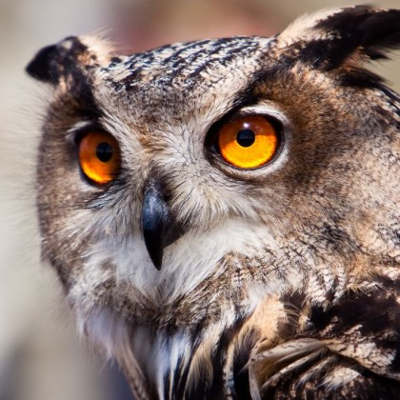
Способствование целостному представлению всеми органами восприятия
Понимание
Движение
Импульс
Чувствовать
Слышать
Мудрость исходит из взаимодействия всех органов чувств.
Видеть
Целостное представление - это предпосылка для развития компетенции эффективного нахождения путей решений
Любопытство
Действия
Ощущение
Говорить
Эмоции

Slide 8
Следовательно для нашего метода обучения необходимо
Понимание
Движение
Импульс
Чувствовать
воздействовать на все органы чувств!
Слышать
Любопытство
Видеть
Действие
Ощущение
Говорить
Эмоции

Slide 9
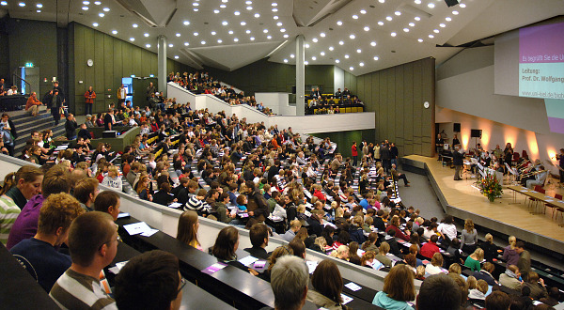
„Лекции“ не достаточно.
Движение
Понимание
Импульс
Чувствовать
Слышать
В лекционном зале как правило можно только слушать и видеть
Любопытство
Видеть
Действие
Ощущение
Говорить
Эмоции

Slide 10
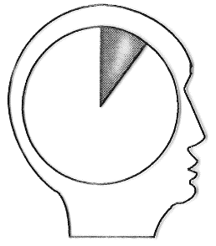
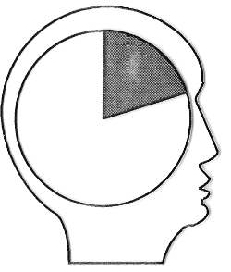
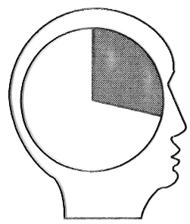
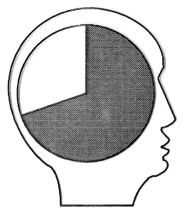
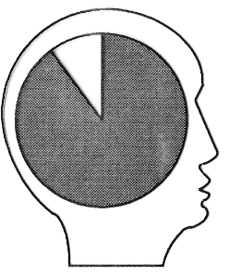
Мы запоминаем
10% того, что мы читаем
20% того, что мы слышим
30% того, что мы видим
50% того, что мы слышим и видим
70% то, о чем мы сами говорим
90% того, что мы сами делаем

Slide 11
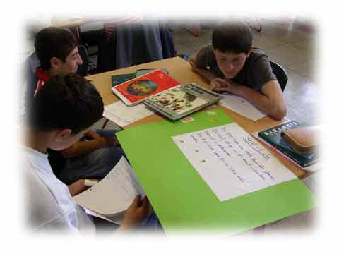
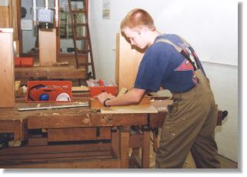
Компетенция на индивидуальном уровне
Знания
Компетенция
=
*
Умения
Навык,
компетенция действовать

Slide 12
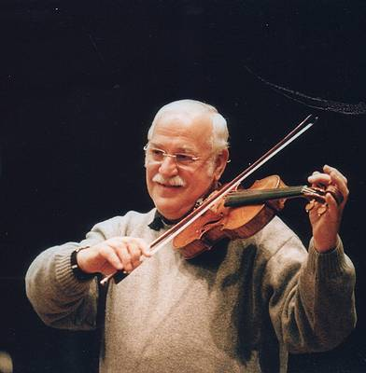
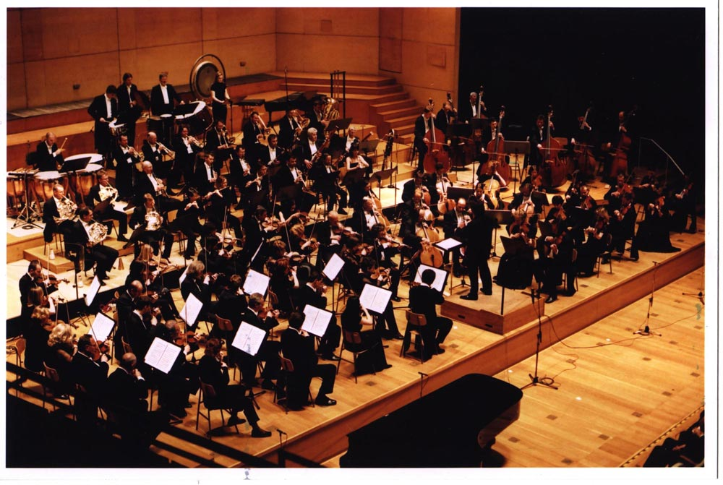
Ключевая компетенция организации
Индивидуальная компетенция
Ключевая компетенция организации
Навыки на высшем уровне
Уникальность при взаимодействии всех сил

Slide 13
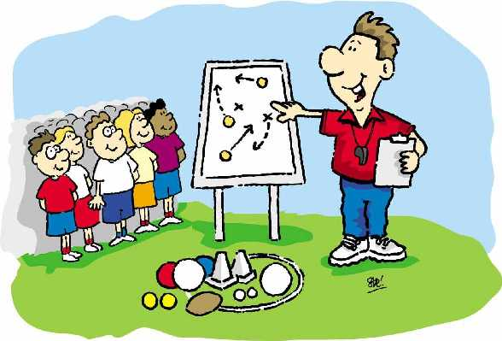
Единственная возможность преобразовать знания в компетенции:
Достичь успешного результата.
Делать, делать, делать
Опять пробовать
Увидеть потребность в улучшении
Делать ошибки
Экспериментировать
При сопровождении хорошего тренера,
который проведет нас через эти фазы.
Попробовать

Slide 14
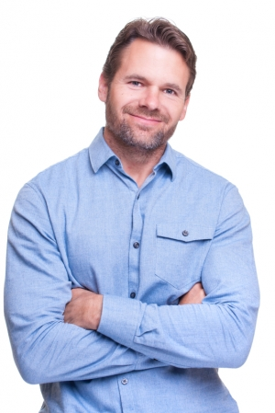
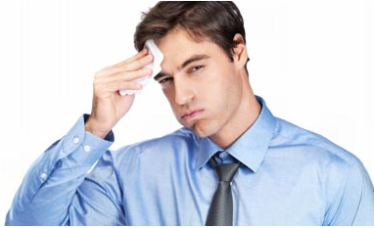
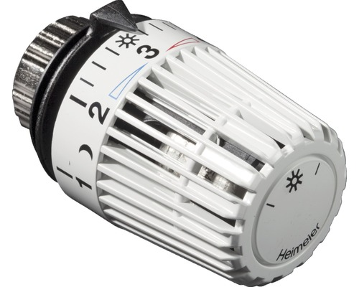
Метод обратной связи: единственный способ улучшать себя.
Простая система обратной связи:
Тренер и обучающиеся:
Все являются посылающими обратную связь в процессе обучения
Посылающий обратную связь

Slide 15
Правила обратной связи
«Я-Сообщениями…»
Описание случая с нейтральным значением „Вчера Вы мне сообщили, сегодня утром я увидел …..“
Описание эффекта „Это меня разочаровало, так как…“
Выражать собственные пожелания „И я хотел бы, чтобы в будущем я…“
Не судить!
А описывать эффект.

Slide 16
5 Правил для получателя обратной связи
Не оправдываться!
Не оправдываться!
Не оправдываться!
Спросите, если Вы не до однозначно поняли обратную связь.
Подтвердите о принятии обратной связи, например: „Благодарю за обратную связь!“

Slide 17
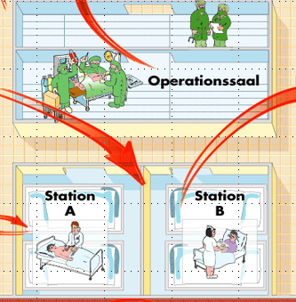
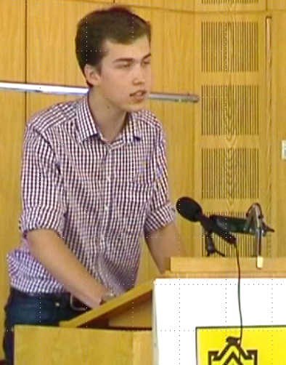
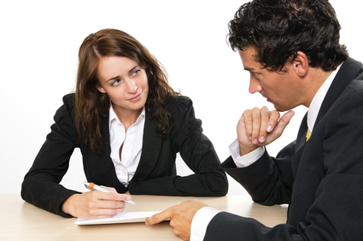
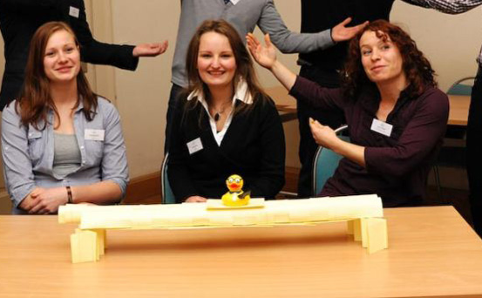
Типичные кейсы, применяемые на семинарах
Индивидуальные задачи
Динамические упражнения в парах
Стратегические динамические настольные игры
Симуляция комплексных процессов групповой динамики
Индивидуальные упражнения
Деловые игры по экономике
Деловые игры по групповой динамике
Ролевые игры

Slide 18
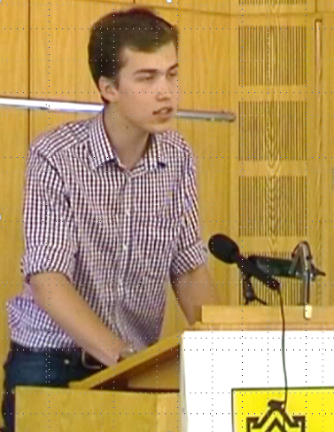
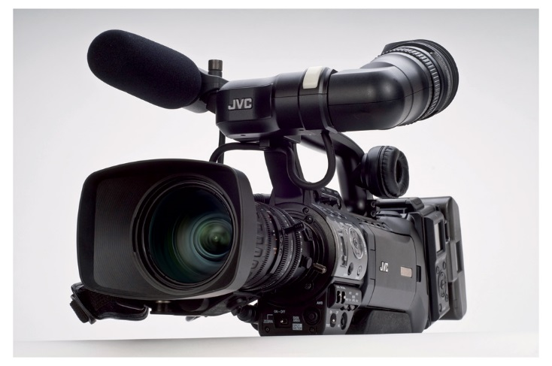
Индивидуальное упражнение на примере риторики

Slide 19
Индивидуальное упражнение (например в рамках тренинга по риторике)
Задача:
Краткая подготовка по теме
Задача презентовать тему.
12 до 20 участников наблюдают.
В завершении обратная связь:
Что было хорошо?
Какие недостатки увидели?
Каким образом обучающийся может улучшить выступление в следующий раз?.

Slide 20
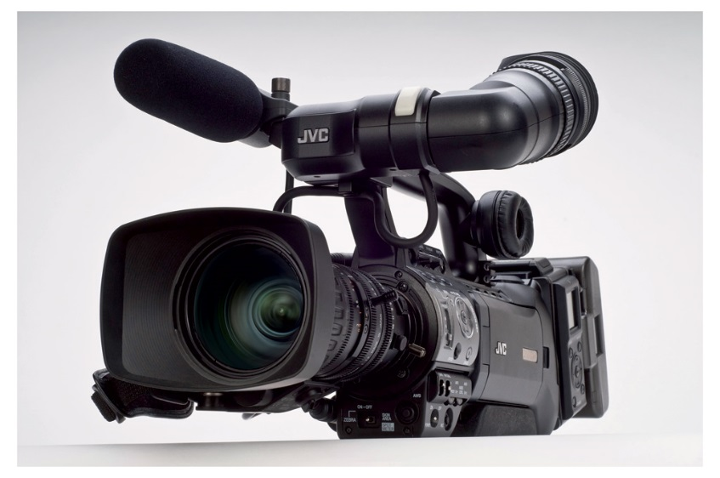
Ролевая игра

Slide 21
Ролевая игра
Задача:
Две женщины из производственного отдела постоянно конфликтуют. Работа от этого страдает
Шеф должен решить конфликт.
Шеф беседует с обеими женщинами.
12 до20 участников наблюдают.
В завершении обратная связь:
Что было хорошо?
Какие недостатки увидели?
Как может обучающийся в роли руководителя лучше решить конфликт между сотрудниками?

Slide 22
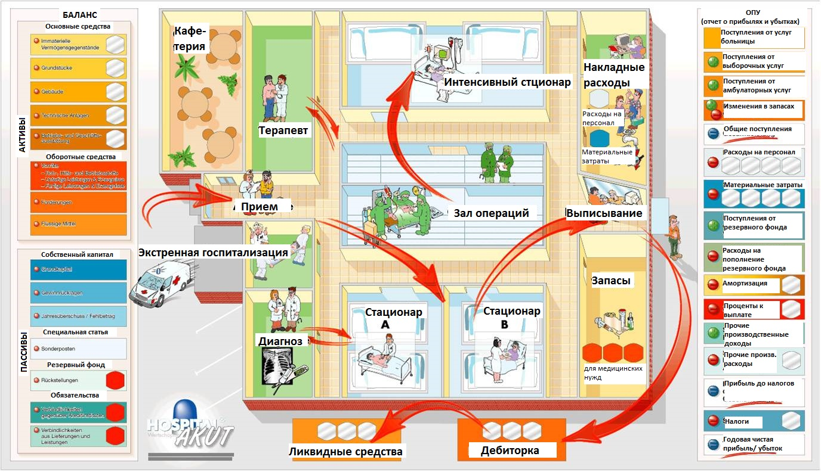
Деловая настольная игра по экономике – управление больницей

Slide 23
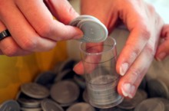
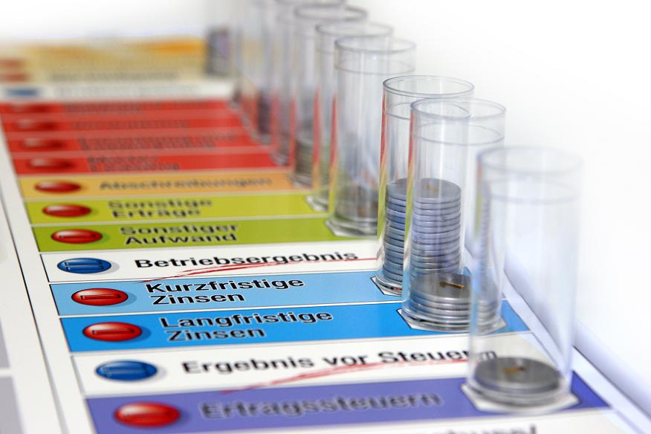
Принцип: создание денежных потоков
Задача:
Необходимо управлять больницей эффективно.
Кредиты, расходы на заработную плату с игровыми деньгами перемещаются с поля на поле.
Видно, куда направляются деньги, и где уже денег не осталось.
Выигрывает тот, кому дольше всего удастся продержаться, экономно управляя больницей.
В завершении обратная связь:
Что было хорошо?
Какие недостатки увидели?

Slide 24
Деловые настольные игры по экономике

Slide 25
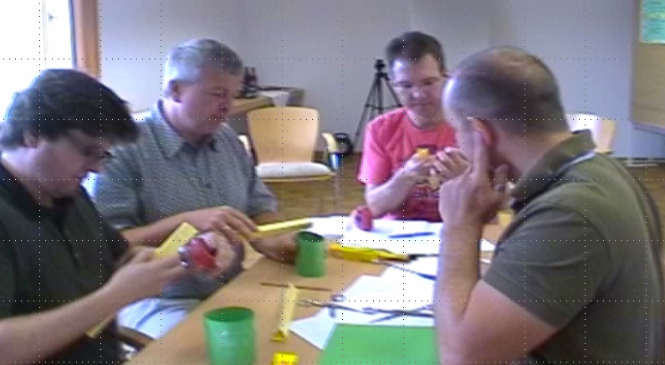
Деловая игра по развитию групповой динамики

Slide 26
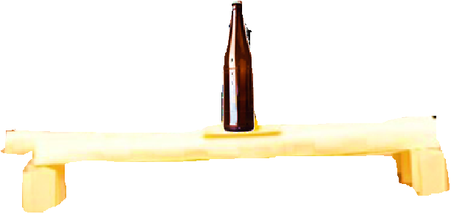
Изображение организационной структуры
Речь идет о компании, специализирующейся на строительстве мостов.
Картонные мосты
Руководитель отдела
Элементы деловой игры:
Построение прочной конструкции
Подготовка предложения
Переговоры по ценам
Монтаж готовых конструкционных элементов
Сборка за рубежом
Прием работы со стороны клиента
Начальник группы A
Начальник группы Б
Сотрудник 1
Сотрудник 2
Сотрудник 3
Сотрудник 4
Сотрудник 1
Сотрудник 2
Сотрудник 3
Сотрудник 4

Slide 27
Деловая игра для руководителей „Строительство моста “
Задача:
Общая цель
Трудная задача
Вместе выигрывают или проигрывают
Никто не замечает видеокамеру
Полная активность
Наблюдаемое поведение
Идеально для анализа действий

Slide 28
Вывод:
Ролевые игры и деловые игры подходят почти всегда для преобразования знания в опыт .
Мы запоминаем 90% того, что сами делаем
Социальное обучение осуществляется не через книги, а только через получение социального опыта через взаимодействующую игру с другими.

Slide 29
Принцип разработки кейсов
Исходная ситуация - Описание исходной ситуации, которую может представить себе каждый обучающийся. - Данная исходная ситуация является для всех участников общей условной информацией. - Предлагаемые условия должны стимулировать фантазии.
Описание ситуации - При описании ситуации разъясняются правила игры и критерии успеха. - при ролевых играх у каждого есть описание своих специфических условий и возможностей действовать.
Постановка цели - Здесь описывается степень достижения успеха.

Slide 30
Упражнение для всех участников
Упражнение по проведению переговоров: ситуация
Роль Лючии Каллас (или Лукаса Каллас, если мужчина)
Она не молодая, но все еще хорошая оперная певица.
Ее пик карьеры уже прошел. В настоящее время она исполняет в основном только второстепенные роли.
Лючия Каллас хочет провести переговоры с художественным директором оперного театра относительно возможности исполнения главной роли постановки.
Ее цель – выторговать для себя максимальный гонорар.
Ее цель: главная роль и по возможности высокий гонорар
Роль художественного директора оперного театра г.Бишкек
Для сезона была запланирована молодая, первоклассная новая оперная певица для главной роли.
По причине здоровья, возможно, она не сможет выступать.
Лючия Каллас все еще является хорошей певицей, но она не молода и не на пике карьеры.
Если она будет исполнять главную роль, то, в любом случае, за небольшой гонорар.
Его цель: по возможности небольшой гонорар

Slide 31
Упражнение для Вас в пленуме – кейс„Лючия Каллас “ - 1
Подготовка
Мы разделимся в группы по 3 человека.
Один из 3 участников – наблюдатель, который позже расскажет о своих наблюдениях за ролевыми актерами.
Два других участника группы – ролевые актеры: - актер роли A – Лючия Каллас, оперная певица в немолодом возрасте (или. Лукас Каллас, если мужчина) - актер роли Б – художественный директор оперного театра г.Бишкек.
Каждый из ролевых актеров получает информацию о своей исходной ситуации, в которой происходит действие и описание ситуации для своей роли.
Наблюдатель получает описание ситуации обеих ролей.
Оба ролевых актера готовятся 10 минут к тому, как они будут продвигать в переговорах свои интересы.
Ролевой актер A Лючия Каллас
Ролевой актер Б Директор оперы
Наблюдатель

Slide 32
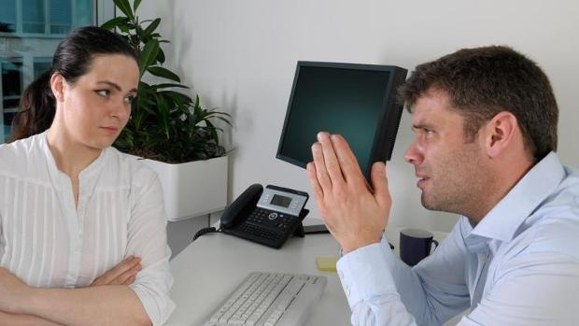
Упражнение для Вас в пленуме – кейс „Лючия Каллас “ - 2
Проведение
Оба ролевых актера начинают разговор и переговоры по гонорару. (Длительность ок. 10 минут)
Наблюдатель делает заметки: - что было хорошо, - что было не хорошо, - предложения по улучшению проведения переговоров
После ролевой игры наблюдатель делится своими наблюдениями (обратная связь).
Оба ролевых актера дополняют, какие сильные и слабые стороны своих партнеров они почувствовали при переговорах.
Победитель среди роли Лючия Каллас: тот, кто выторговал самый лучший гонорар.
Победитель среди роли директора: тот, кто выторговал наименьший гонорар.
Примечание: Вы можете торговаться также относительно других аспектов, как, напр., длительность контракта, дополнительные услуги вместо денег и т.п.

Slide 33
Групповая работа: 20 минут
Группа A
Индивидуальные упражнения
Группа Б Ролевые игры
Группа В
Деловые игры по экономике
Группа Г
Деловые игры по групповой динамике
Для каких дисциплин, по Вашему мнению, подходят индивидуальные упражнения?
Для каких дисциплин, по Вашему мнению, подходят ролевые игры?
Для каких дисциплин, по Вашему мнению, подходят деловые (настольные) игры?
Для каких дисциплин, по Вашему мнению, подходят деловые игры по развитию групповой динамики?

Slide 34
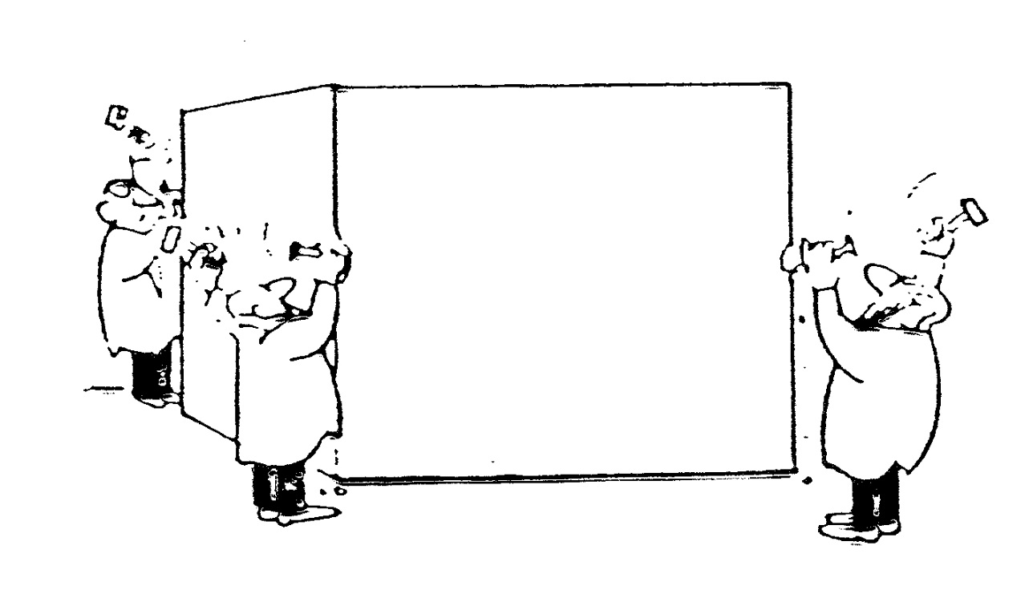
Сотрудничество – совместное, мотивированное начало

Slide 35
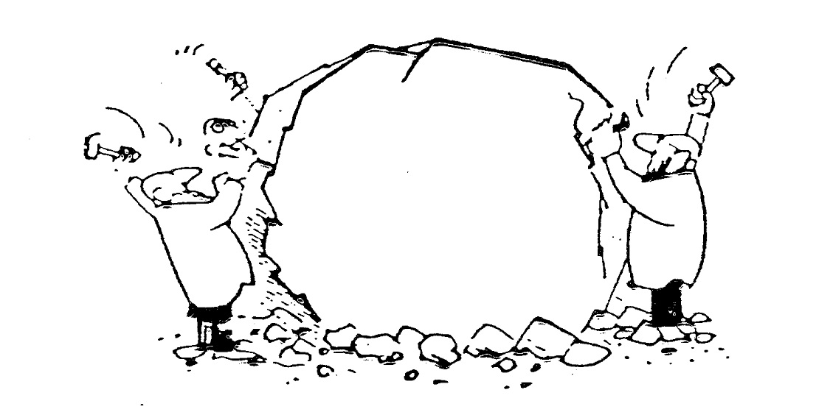
Хороший прогресс

Slide 36
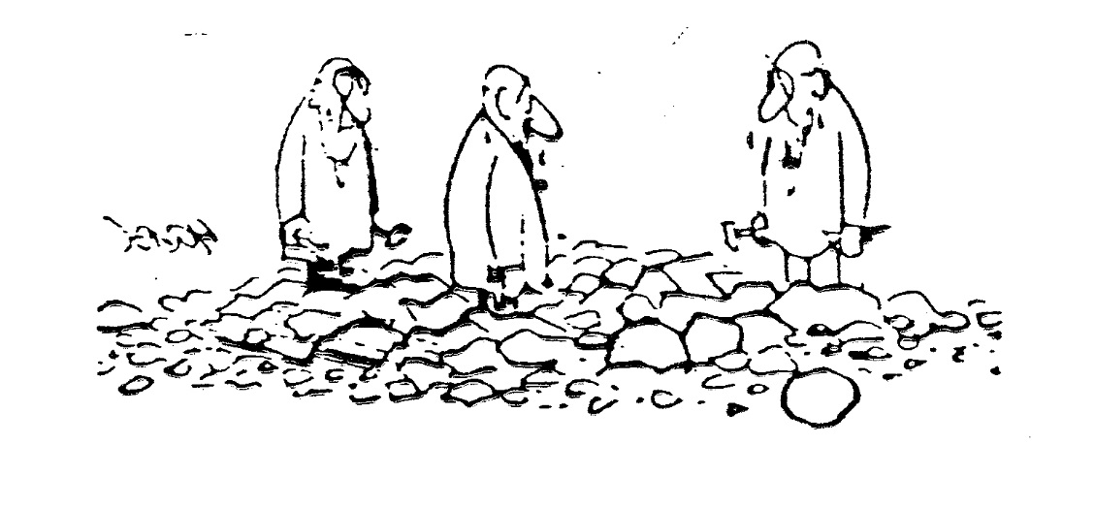
Результат сотрудничества
Руководить значит:
Содействовать сотрудничеству и управлять им

